Slide 1
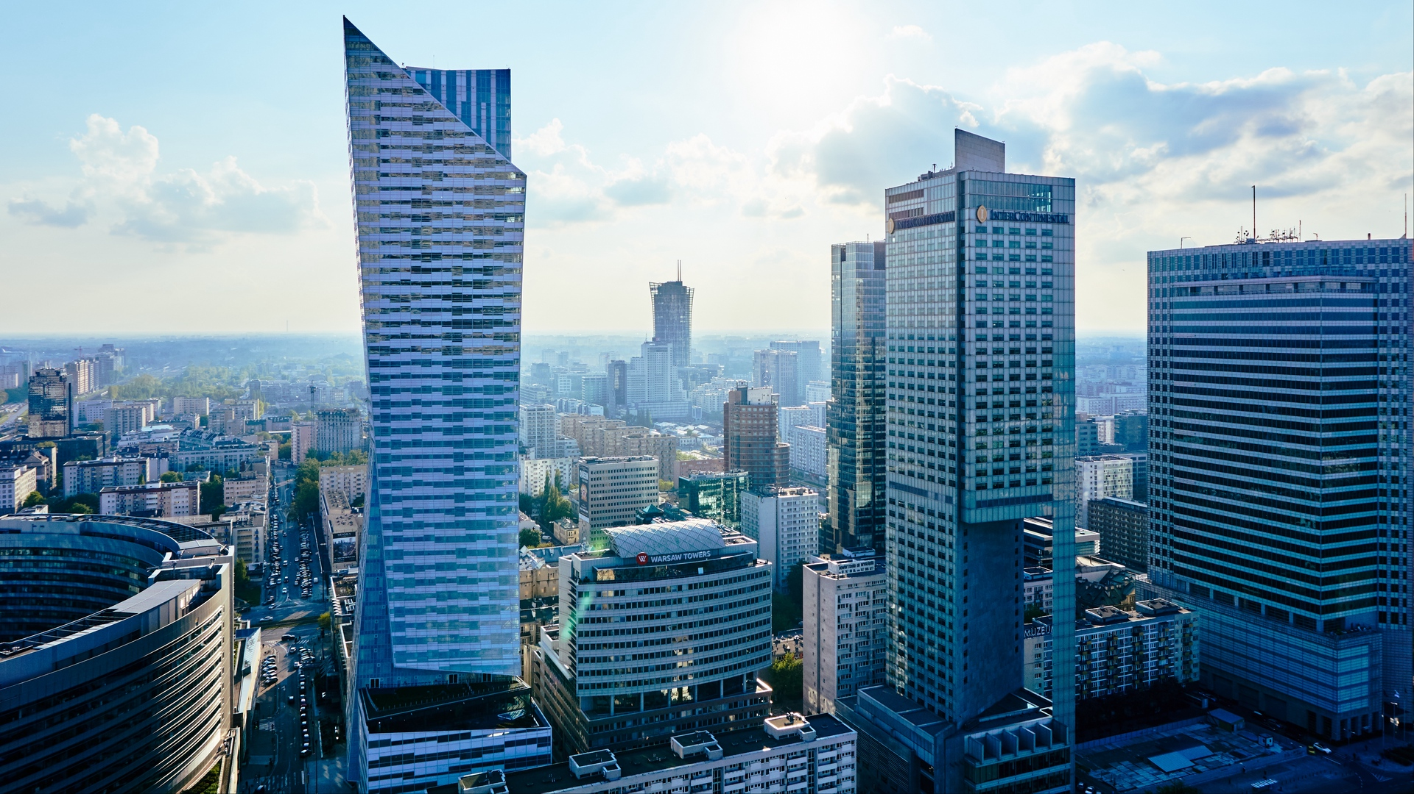



GESTIÓN DE RIESGOS
CONSEJO SUPERIOR
DE LA JUDICATURA

Slide 2
NUESTRA AGENDA
01
Concepto Riesgos
Valoración
04
02
Sistemas de Gestión
05
Matriz de calor
03
Identificación
06
Ejercicio
04
01

Slide 3

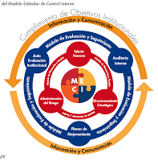
RIESGO
Efecto de la incertidumbre sobre los objetivos: Se caracteriza por la referencia a eventos potenciales y sus consecuencias.
ISO 31000- Gestión del Riesgo
MECI
Ley 87: 1993
Posibilidad que ocurra algún evento que tendrá impacto sobre UN ACTIVO , VALOR, ALGO REPRESENTATIVO.

Slide 4

GESTIÓN RIESGOS RAMA JUDICIAL
GESTIÓN AMBIENTAL
ANTISOBORNO Causas, factores
Etica, valores
Aspectos e impactos
Medio ambiente
GESTIÓN DE CALIDAD
GESTIÓN RIESGO FISCAL ECONÓMIC0
Causas, factores.
Objetivos, productos y servicios
GESTIONA
Causas factores o puntos de riesgos
Bienes y patrimonio del Estado
GESTIÓN DE LA SEGURIDAD DE LA INFORMACIÓN
Incidentes
Información .
GESTIÓN DE SEGURIDAD Y SALUD EN EL TRABAJO
Riesgos y peligros
Personas
.

Slide 5
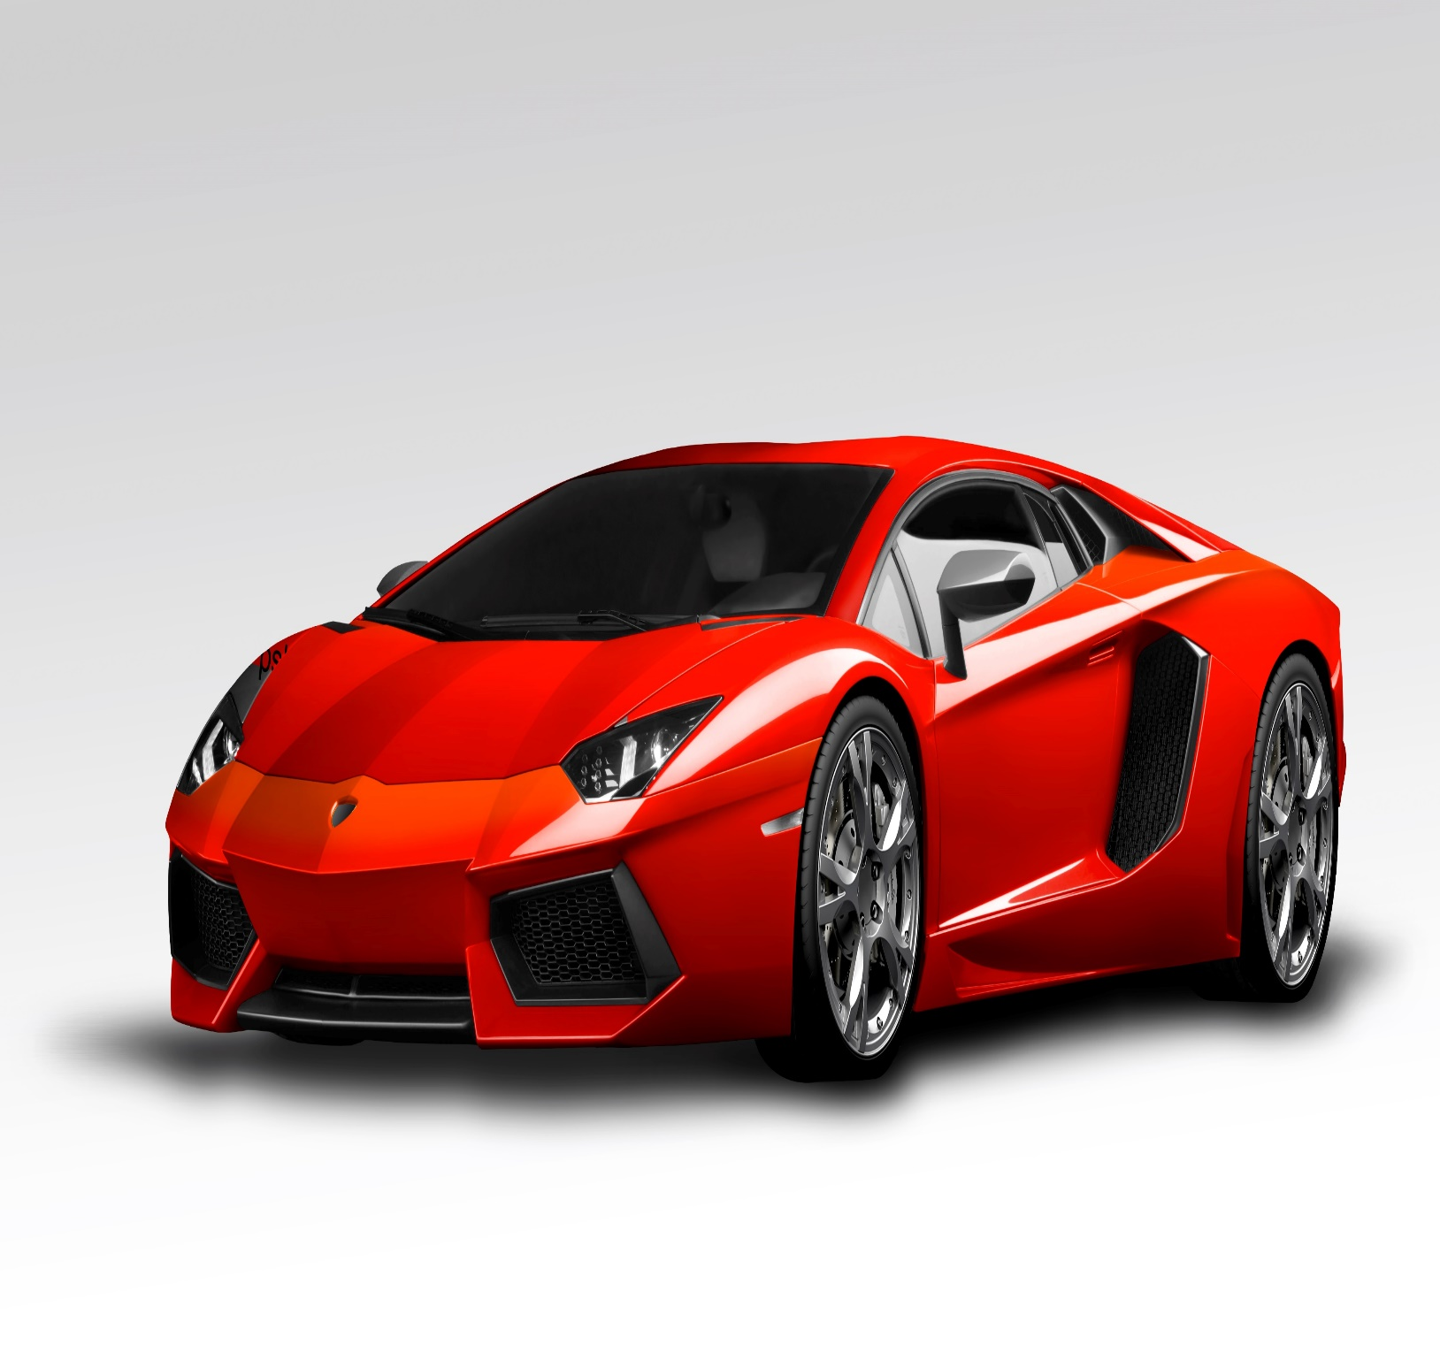
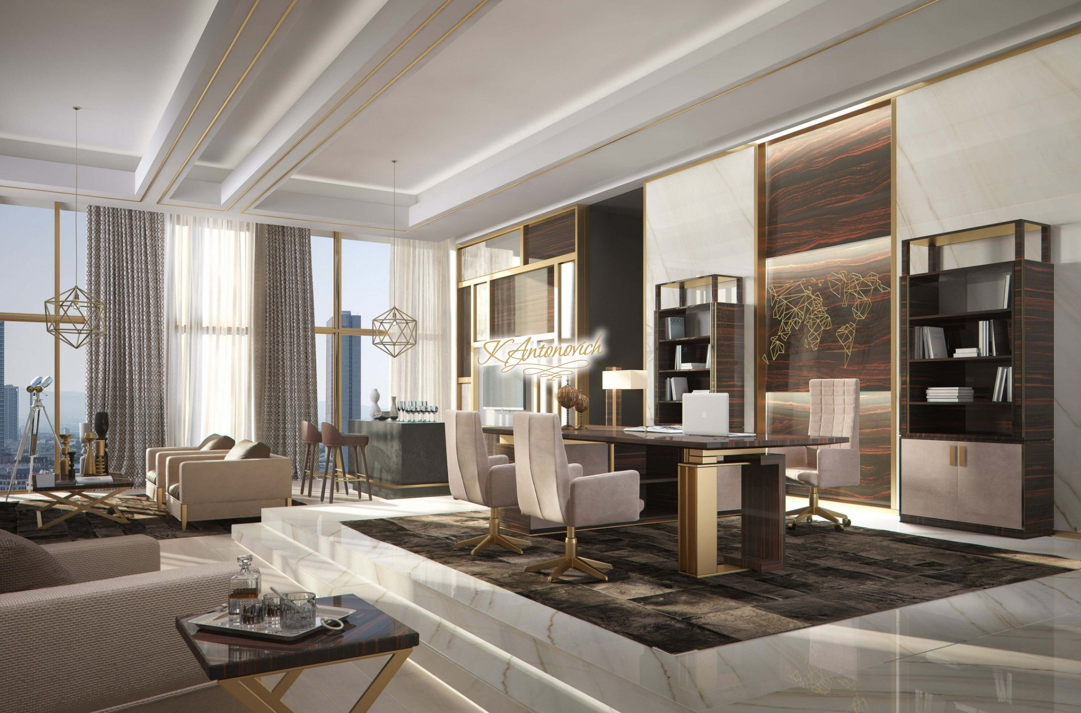

ACTIVO – VALOR – OBJETIVO
MIO - RESPONSABILIDAD- MANEJO

Slide 6
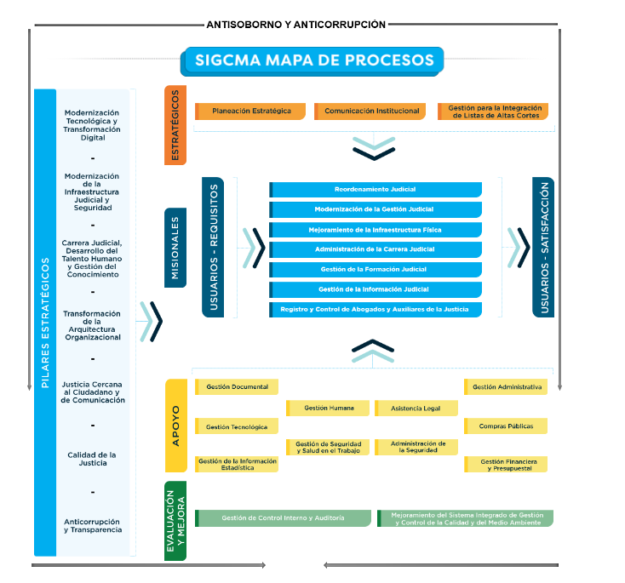
MODELO DE OPERACIÓN SIGCMA
SISTEMA DE GESTIÓN DE CALIDAD
Gobierno y la administración integral de la Rama Judicial.
Administración de justicia

Slide 7

RIESGO
Actividad: Conducir
No observar ST
DINERO
ROBO
Falta de mantenimiento
VIDA
ACCIDENTE
Inexperiencia
LIBERTAD
Desconocimiento

Slide 8
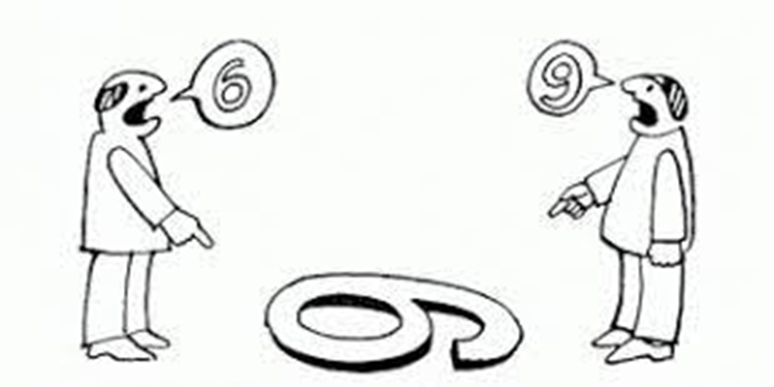
¿QUÉ TIPOS DE AFECTACIÓN PUEDE GENERAR?
Reputacion,imagén, credibilidad, satisfacción de usuarios y PI
Económica-fiscal
Políticas
Metas
Servicio administrativo
Tomado de: La percepción y los sentidos –mktadstrategies.wordpress.com
Servicio judicial

Slide 9
NIVELES DE IMPACTO

Slide 10

EN EL CONTEXTO DEL SISTEMA
Qué hace el proceso (actividades)
Qué produce(producto/servicios)
Por qué responde ?(requisitos)
Cuáles son sus objetivos?
QUE ACTOR SOY? = EL RIESGO ES INHERENTE A LA ACTIVIDAD QUE se desarrolla
Estándar administración de justicia- procesos administrativos

Slide 11

¿RIESGO?
Existe un activo que
se afecta
Es inherente

Slide 12

IDENTIFICACIÓN
.
.
FACTORES
CAUSAS
Métodos de trabajo
Mano de Obra
(personal)
Maquinaria(equipo)
Materia prima
(entradas, insumos)
Medición (Control)
Factores externos
.
Reputacion,imagén, credibilidad, satisfacción de usuarios y PI
Afectación económica-fiscal
Incumplimiento de metas
Interrupción o afectación del servicio administrativo
Interrupción o afectación del servicio judicial
RIESGO
¿Qué evento –riesgo -puede afectar el activo?
CAUSAS
¿Cuáles son las causas que pueden generar el RIESGO?
EFECTO
Activos que se afectan
POLÍTICA
2
3
1

Slide 13
IDENTIFICACIÓN
.
.
FACTORES-
CAUSAS
Métodos de trabajo
Mano de Obra
(personal)
Maquinaria(equipo)
Materia prima
(entradas, insumos)
Medición (Control)
Factores externos
.
.
Leve
Menor
Moderado
Mayor
Catastrófico
RIESGO
¿Qué evento –riesgo -puede afectar el activo?
CAUSAS
¿Cuáles son las causas que pueden generar el EFECTO no deseado?
PROBABILIDAD
¿Cuál es la probabilidad de que el riesgo se materialice en razón a esa(s) causa(s)?
POLÍTICA
EFECTO
Activos que se afectan
POLÍTICA
1
2
3
4

Slide 14
PROBABILIDAD
 | PROBABILIDAD
 | Frecuencia: Número de casos materializados /Total de actividades |  | Factibilidad | Probabilidad
Muy Baja | Resultados entre 0- 4% | 4% | Puede ocurrir solo en circunstancias excepcionales | 1
Baja | Resultados entre 5%- 9% | 9% | Puede ocurrir en algún momento | 2
Media | Resultados entre 10%- 29% | 29% | Podría ocurrir en algún momento | 3
Alta | Resultados entre 30% - 49% | 49% | Probablemente ocurrirá en la mayoria de las circunstancias | 4
Muy Alta | Resultados entre 50% - 100% | 100% | Se espera que ocurra en la mayoría de las circunstancias | 5

Slide 15
ACTIVIDAD: Conducir un vehículo
.
.
.
FACTORES
CAUSAS
Métodos de trabajo
Mano de Obra
(personal)
Maquinaria(equipo)
Materia prima
(entradas, insumos)
Medición (Control)
Factores externos
.
Leve
Menor
Moderado
Mayor
Catastrófico
RIESGO
Deterioro de mi automóvil
Colisión
Robo
CAUSAS
Falta de mantenimiento
No conducir bien
Estado de las vias
Desconocimiento zonas X
PROBABILIDAD
(1 a 5)
EFECTO
Afectación económica ($$)
2
3
4
1

Slide 16
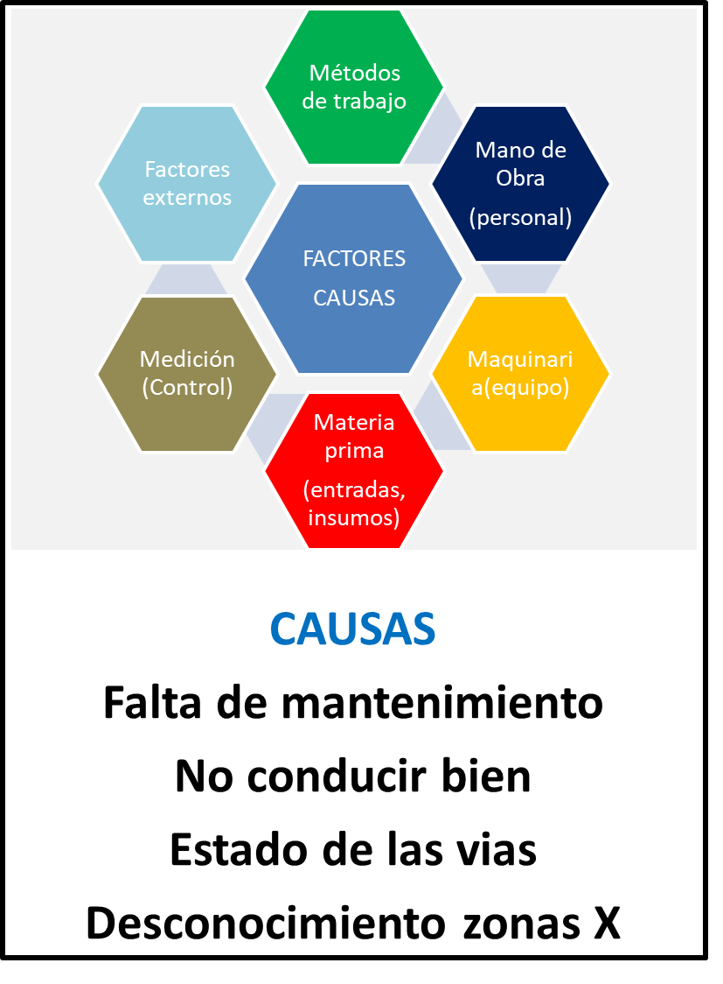
RIESGO INHERENTE
.
.
.
Leve
Menor
Moderado
Mayor
Catastrófico
RIESGO
Deterioro
Colisión
Robo
PROBABILIDAD
Alta = 4
EFECTO
Afectación económica
Catastrófica= 5
1
2
3
4

Slide 17
MATRIZ DE CALOR
Matriz de Calor |  |  | Impacto |  |  |  |  |  |  |  |  |  |  |  | Tratamiento
Probabilidad |  | Muy Alta 5 | 5 | 10 | 15 | 20 | 25 |  | Extremo |  |  |  |  |  | Evitar,Reducir (Compartir),Reducir(Mitigar) |  | Evitar
 |  | Alta 4 | 4 | 8 | 12 | 16 | 20 |  | Alto |  |  |  |  |  | Reducir (Compartir),Reducir(Mitigar), Evitar |  | Reducir (Mitigar)
 |  | Media 3 | 3 | 6 | 9 | 12 | 15 |  | Moderado |  |  |  |  |  | Aceptar el riesgo, Reducir (Compartir),Reducir(Mitigar) |  | Compartir
 |  | Baja 2 | 2 | 4 | 6 | 8 | 10 |  | Bajo |  |  |  |  |  | Aceptar el riesgo |  | Aceptar el riesgo
 |  | Muy Baja 1 | 1 | 2 | 3 | 4 | 5
 | Impacto |  | Leve 1 | Menor 2 | Moderado 3 | Mayor 4 | Catastrófico 5

Slide 18
ACTIVIDAD: Administrar justicia
.
.
.
FACTORES
CAUSAS
Métodos de trabajo
Mano de Obra
(personal)
Maquinaria(equipo)
Materia prima
(entradas, insumos)
Medición (Control)
Factores externos
.
Leve
Menor
Moderado
Mayor
Catastrófico
CAUSAS
1. Mayor demanda de justicia.
2. Insuficiencia de personal para atender la función misional y la atención a las partes interesadas en los despachos judiciales
3. Complejidad de los procesos judiciales y solicitudes, lo cual incrementa los tiempos para su resolución.
4.Fallas en la planeación para el desarrollo de las tareas propias del despacho.
5. Fallas e insuficiencia de las herramientas tecnológicas.
PROBABILIDAD
(1 a 5)
EFECTO
(1 a 5)
RIESGO
Vencimiento de términos
2
3
4
1

Slide 19


¿HAY CONTROLES?
PREVENTIVOS
CORRECTIVOS

Slide 20
RIESGO RESIDUAL
.
.
.
FACTORES
CAUSAS
Métodos de trabajo
Mano de Obra
(personal)
Maquinaria(equipo)
Materia prima
(entradas, insumos)
Medición (Control)
Factores externos
.
RIESGO INHERENTE
FRENTE A CONTROLES
RIESGO RESIDUAL
Leve
Menor
Moderado
Mayor
Catastrófico
RIESGO
Qué evento –riesgo -puede afectar el activo?
CAUSAS
Cuáles son las causas que pueden generar el RIESGO?
PROBABILIDAD
Cuál es la probabilidad de que el riesgo se materialice en razón a esa causa?
POLÍTICA
EFECTO
Que áreas o activos se afectan?
POLÍTICA
POLÍTICA
1
2
3
4
5

Slide 21
EJEMPLO
Actividad: Gestionar y conservar la información documentada del proceso. (Expediente)
.
.
.
FACTORES
CAUSAS
Métodos de trabajo
Mano de Obra
(personal)
Maquinaria(equipo)
Materia prima
(entradas, insumos)
Medición (Control)
Factores externos
.
RIESGO INHERENTE
(9)
FRENTE A CONTROLES
RIESGO RESIDUAL
(6)
Leve
Menor
Moderado
Mayor
Catastrófico
RIESGO
Pérdida de documentos
(Extravío temporal o definitivo de documentos de los procesos judiciales)
CAUSAS".
-.Falta de software institucional estandarizado para la especialidad para el control del archivo de documentos tanto físicos como virtuales.
-Desconocimiento e inaplicabilidad de las Tablas de Retención Documental (TRD)
-Volumen excesivo de ingreso de expedientes para el personal asignado, generando demoras en la organización de los expedientes.
PROBABILIDAD
Cuál es la probabilidad de que el riesgo se materialice en razón a esa(s) causa(s)? =3
POLÍTICA
EFECTO
Que áreas o activos se afectan?
3
POLÍTICA
POLÍTICA
1
2
3
4
5

Slide 22
PLANES DE TRATAMIENTO
RIESGO INHERENTE
FRENTE A CONTROLES
RIESGO RESIDUAL
POLÍTICA

Slide 23
FORMATO DE RIESGOS

Slide 24
RIESGO RESIDUAL

Slide 25
Gracias
Will Meet You Again
19

